Slide 1


Slide 2
آیین نامه اجرایی برنامه رتینوپاتی نارسیROP) ( اداره سلامت نوزادان وزارت بهداشت، درمان و آموزش پزشکی
دکتر علی نقی کریمی
متخصص کودکان و معاون فنی معاونت بهداشتی گیلان

Slide 3
مقدمه
رتینوپاتی نارسی، بیماری عروق شبکیه در نوزادان نارس است و می تواند به طیف وسیعی از اختلالات بینایی از نقائص جزئیِ قابل اصلاح در حدت بینائی، تا جدا شدن شبکیه و کوری منجر گردد. این بیماری در اغلب موارد قابل پیشگیری و در صورت تشخیصِ به موقع قابل درمان است و در صورت عدم تشخیصِ به موقع، بیماری پیشرونده بوده و به سرعت منجر به نابینایی می گردد. اقدامات درمانی در مراحل اولیه بیماری اثر بخش تر است. در مراحل انتهاییِ بیماری درمان بسیار مشکل و در بعضی موارد غیر ممکن می باشد و هزینه های درمانی که به خانواده تحمیل می گردد، 10-8 برابر درمانی است که در مراحل ابتدایی و به موقع انجام گردد.
همچنین نتایج به دست آمده در درمان های موجود برای مراحل پیشرفته بیماری به هیچ عنوان بینایی قابل قبولی را به کودک بر نمی گرداند. علاوه بر این هزینه هایی که بابت اقدامات درمانی این کودکان به مراکز درمانی تحمیل می گردد، بسیار زیاد و زمانی که صرف بررسی و درمان می گردد، 20-15 برابر بیشتر از درمان در زمان مناسب است. با توجه به هزینه های سنگین اقتصادی، اجتماعی و درمانی این بیماری، با سرمایه گذاری در برنامه های علمی و مدون غربالگری می توان شیوع این بیماری را به حداقل رسانید .

Slide 4
با افزایش چشمگیر میزان بقای نوزادان نارس که در چهل سال اخیر از حدود 5% به بیش از 65 % برای نوزادان با وزن کمتر از 1000 گرم و بیش از 90 % برای نوزادان با وزن 1500-1000 گرم افزایش یافته است، تعداد نوزادان مبتلا به رتینوپاتی نارسی افزایش خواهد یافت مگر آنکه در زمینه پیشگیری از بیماری اقدامات جدی صورت گیرد.
شیوع و شدت رتینوپاتی نارسی با کاهش سن حاملگی و وزن هنگام تولد نوزاد افزایش می یابد. حدود 60-30% نوزادان با وزن تولد کمتر از 1500گرم دچار درجاتی از رتینوپاتی نارسی می شوند و حدود 10 % به درجات شدید پیشرفت می کنند. نوزادان با وزن کمتر از 750گرم تا 98% ممکن است درجاتی از بیماری را نشان دهند.
با توجه به گسترش بخش های مراقبت ویژه نوزادان، لزوم تدوین برنامه مدون غربالگری رتینوپاتی نارسی واضح و مسلم است. در حال حاضر متجاوز از 100بخش مراقبت ویژه فعال در سطح کشور وجود دارد. 12 مطالعه منطقه ای در استان های مختلف کشور بین سال های 1380تا 1390در خصوص شیوع رتینوپاتی نارسی صورت گرفته است که بر پایه آن می توان شیوع کشوری آن را 27/48% تخمین زد. 16/5% از نوزادان غربال شده نیاز به درمان داشته اند که بالاتر از میزان کشورهای توسعه یافته است.

Slide 5
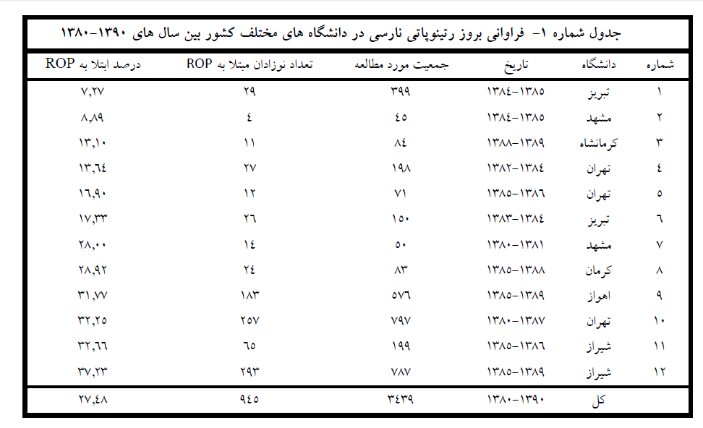

Slide 6
از آنجایی که سلامت و تکامل دوران ابتدای کودکی شامل حیطه های فیزیکی، اجتماعی/ احساسی و حیطه های ارتباطی/ شناختی اثر تعیین کننده ای بر فرصت های آتی زندگی و سلامتی از طریق افزایش آموزه ها، مهارت ها و فرصت های شغلی دارد؛ اداره سلامت نوزادان، دفتر سلامت جمعیت، خانواده و مدارس در راستای ارتقای شاخص تکامل دوران اوایل کودکی به عنوان یکی از شاخص های مهم کاهش نابرابری های اجتماعی در سلامت، اقدام به تدوین آیین نامه برنامه مراقبت رتینوپاتی نارسی به شرح زیر نموده است:
برنامه مراقبت رتینوپاتی نارسی یک رویکرد نظام مند برای جمع آوری و سازماندهی اطلاعات، تعیین اولویات ها و انجام مراقبت ها و مداخلات مناسب برای نوزادان بستری در بخش مراقبت ویژه/ تخصصی نوزادان است.

Slide 7
راهنمای بالینی رتینوپاتی نارسی

Slide 8
غربالگری رتینوپاتی نارسی:
آخرین راهنمای بالینی آکادمی کودکان امریکا در سال 2013 توصیه کرده است کلیه نوزادان با سن حاملگی کمتر از 30 هفته ( 30 هفته و 6 روز یا کمتر) و یا وزن تولد کمتر از 1501گرم باید از نظر رتینوپاتی معاینه شوند. نوزادانی که در هنگام تولد سن حاملگی بیش از 30 هفته یا وزن 2000-1500 گرم دارند، در صورتی نیاز به معاینه چشم دارند که وضعیت ناپایدار بالینی داشته باشند یا توسط پزشک معالج در معرض خطر تشخیص داده شوند.
راهنمای بالینی انگلستان نیز توصیه کرده است نوزادانی که سن حاملگی کمتر از 32 هفته ( 31 هفته و 6 روز یا کمتر) و یا وزن هنگام تولد کمتر از 1501گرم دارند، باید از نظر رتینوپاتی معاینه شوند.
بر اساس آخرین شواهد ملی، نوزادان با سن حاملگی کمتر از 34 هفته ( 33هفته و 6 روز یا کمتر) و یا وزن تولد کمتر از 2000 گرم یا کمتر می بایست از نظر رتینوپاتی نارسی، غربالگري شوند. نوزادان متولد شده با سن حاملگی 27 هفته یا بیشتر، می بایست 4 هفته پس از تولد( سن حاملگی اصلاح شده) غربالگري شوند. انجام غربالگري در صورت مراجعه والدین به مراکز رتینوپاتی منوط به داشتن معرفی نامه پزشک است.

Slide 9
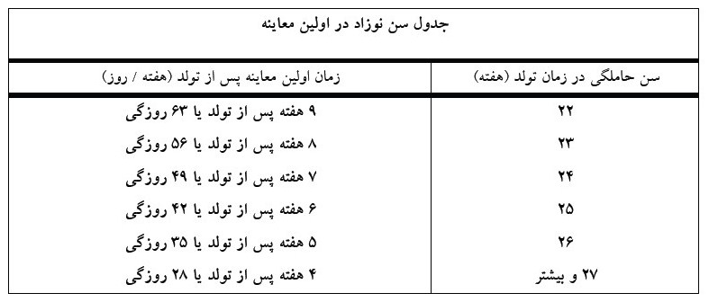
سن اولین نوبت معاینه چشم: زمان بروز رتینوپاتی نارسی حاد با سن نوزاد ارتباط دارد. مشاهده شده است زمان بروز رتینوپاتی نارسی شدید با سن اصلاح شده نوزاد (مجموع سن حاملگی با سن پس از تولد) ارتباط بیشتري دارد. یعنی نوزادانی که با سن حاملگی کمتري متولد می شوند، زمان بیشتري طول می کشد تا ابتلا به رتینوپاتی نارسی شدید را نشان دهند .
زمان اولین معاینه در نوزادان متولد شده با سن حاملگی کمتر از 27 هفته در جدول زیر آمده است:

Slide 10
همچنین همه نوزادانی که صرف نظر از سن حاملگی و وزن تولد، مسیر درمانی پیچیده اي را در بخش مراقبت ویژه نوزادان، مانند تعویض خون طی می کنند، یا وضعیت ناپایدار بالینی داشته باشند و یا توسط پزشک معالج در معرض خطر تشخیص داده شوند، می بایست از نظر رتینوپاتی معاینه شوند.
اولین زمان انجام معاینه شبکیه بر مبناي جدول مذکور می باشد. با توجه به اینکه برخی مطالعات نشان داده اند که در نوزادان بسیار نارس و کم وزن یک نوعِ شدیدِ رتینوپاتی نارسی خلفی پیشروندهAggressive posterior) ) مشاهده می شود، ممکن است براساس تشخیص پزشک نیاز به انجام اولین معاینه در سن کمتري باشد.
در نوزادان بستري، غربالگري بر بالین نوزاد انجام می پذیرد. انجام معاینه و غربالگري پس از ترخیص نوزاد از بیمارستان در مراکز معین و تنها در صورت به همراه داشتن معرفی نامه پزشک صورت میگیرد. این معاینه بایستی توسط چشم پزشک دوره دیده که در این زمینه مهارت دارد، انجام پذیرد.
زمان انجام معاینه بعدي چشم بر اساس یافته هاي معاینه اولیه تعیین می گردد. این یافته ها بر مبناي طبقه بندي بین المللی رتینوپاتی نارسی استوار است.

Slide 11
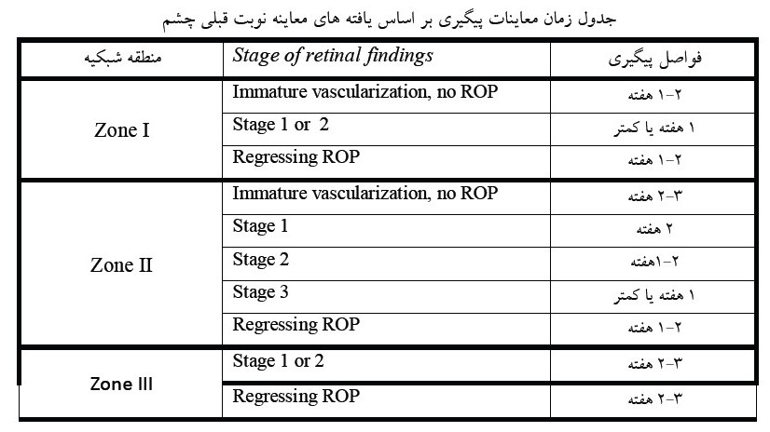

Slide 12
تماس با اکسیژن بیش از حد یا اکسیژن طولانی مدت
سن حاملگی کمتر
وزن تولد کمتر و وزن گیری نامناسب
هیپرگلیسمی
مصرف انسولین
کمبود اسید چرب امگا ۳
تهویه مکانیکی ، عفونتهای سیستمیک ،تزریق خون مکرر،خونریزی مغزی
ریسک فاکتورهای رتینوپاتی نارسی

Slide 13
درمان رتینوپاتی نارسی:
برخی از نوزادانی که بیماري آنها خفیف یا متوسط است، بدون نیاز به درمان بهبود می یابند. اما در صورتی که بیماري نوزاد شدید باشد، درمان لازم است. براي جلوگیري از افزایش غیرطبیعی عروق شبکیه بیشتر از لیزر درمانی استفاده می شود. گاهی نیز ممکن است نیاز به تزریق دارو در داخل چشم باشد. این درمانها معمولا در اتاق عمل انجام شده و ممکن است نیاز به بیهوشی داشته باشند.
بر حسب مرحله بیماري (پیوست شماره 2) از درمانهاي مختلفی استفاده می شود:
امروزه لیزر درمانی نواحی فاقد رگ شبکیه تا حد زیادي جایگزین کرایوتراپی شده است زیرا مقرون به صرفه تر است و عوارض سیستمیک کمتري دارد. براي پسرفت عروق غیر طبیعی خصوصا در موارد شدید با درگیري قطب خلفی از تزریق داخل زجاجیه اي داروهاي ضد فاکتور رشد اندوتلیوم عروق مانند اواستین(Avastin) استفاده می شود.

Slide 14
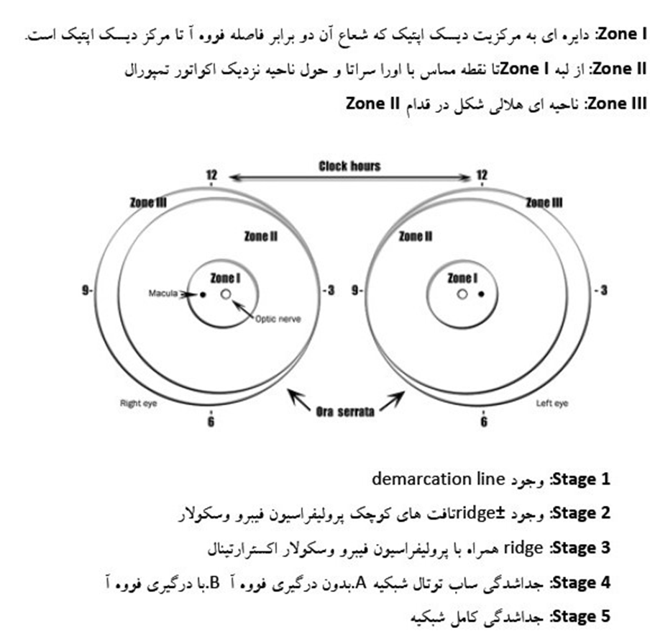

Slide 15
از عوارضROP پیشرفته درمان شده یا خودبخود پسرفت کرده ، تغییرات شبکیه است لذا معاینات دوره اي چشم ضروري است. احتمال جدا شدگی شبکیه در دهه اول و دوم زندگی وجود دارد. نزدیک بینی ، درجه بالا، کشیدگی ماکولا و استرابیسم می توانند منجر به تنبلی چشم شوند. احتمال کاتاراکت و گلوکوم نیز وجود دارد. بنابراین توجه به این مسایل و درمان آنها نقش بسیار مهمی در بازتوانی دید و بینایی نوزادان دارد و تاکید بر انجام معاینات دوره اي خصوصا براي والدین ضروري است.

Slide 16
سازماندهی برنامه معاینه چشم نوزادان:
توصیه می شود یک برنامه پیگیري توسط بخش مراقبت ویژه نوزادان براي کلیه گروه هاي زیر طراحی و به شکل فعال انجام شود:
کلیه نوزادان نارس در معرض خطر که در همان بیمارستان متولد شده اند و در بخش بستري هستند.
کلیه نوزادان نارس در معرض خطر که از بیمارستان دیگري منتقل شده اند.
کلیه نوزادان نارس در معرض خطر که ترخیص شده اند.
توصیه می شود براي اطمینان از مراجعه کلیه نوزادان نارس در معرض خطر جهت پیگیري و معاینه چشم، در سه سطح برنامه ریزي انجام شود:
در سطح بخش مراقبت ویژه نوزادان: که وظیفه اصلی شناسائی نوزادان نارس در معرض خطر را به عهده دارند. در اولین روز بستري نوزاد باید تاریخ معاینه چشم وي را مشخص نموده و در دفتر برنامه ماهیانه پیگیري چشم ثبت نمایند.

Slide 17
در سطح والدین نوزادان نارس: با آموزش دادن به آنها در زمان بستري نوزاد با کمک پمفلت هاي آموزشی
در سطح درمانگاه پیگیري نوزادان نارس: از طریق اطلاع رسانی درباره زمان مراجعه نوزاد نارس ترخیص شده در معرض خطر توسط پرستار ترخیص و پرستار درمانگاه

Slide 18
پیگیري بعد از ترخیص:
هنگام ترخیص نوزاد نارسِ داراي معیارهاي شیرخوار پرخطر از بخش تخصصی/ مراقبت ویژه نوزادان (وقتی که به سن مناسب براي معاینه چشم برسد)، وظیفه فوق تخصص نوزادان/ پزشک متخصص کودکان و یا پرستار ترخیص در هر بخش آن است که اطلاعات نوزاد را در سامانه تحت وب ویژه برنامه ثبت کرده و شیرخوار را جهت معاینه چشم به درمانگاه ROP معرفی کند.
در هنگام معرفی، همراهِ خلاصه پرونده یا شناسنامه ی سلامت شیرخوارِ پرخطر، یک برگه ارجاع نیز تکمیل و به والدین تحویل داده می شود که حاوي اطلاعات ضروري درباره علت و مراقبت ها و مداخلات زمان بستري شیرخوار در بخش است.
لازم است پرستار مسئول رتینوپاتی نارسی بیمارستان، 48 ساعت قبل ازانجام معاینات پیگیري چشم نوزادان با والدین یا مراقبین نوزادان نارس ترخیص شده از بیمارستان تماس گرفته و آموزش و هشدارهاي لازم را جهت مراجعه براي انجام مراقبت و معاینات پیگیري ارائه دهد.
در صورت عدم مراجعه شیرخوار پر خطر به درمانگاه پیگیري، پرستار درمانگاه ROP موظف است، مورد را پیگیري نماید. علاوه بر این کلیه اطلاعات مربوط به نوزاد/ شیرخوار باید پس از مراجعه به درمانگاه پیگیري در نرم افزار ویژه شیرخوار پرخطر ثبت گردد.

Slide 19
بدین منظور لازم است درمانگاه هاي چشم اقدامات زیر را در برنامه خود بگنجانند:
از کلیه افراد مراجعه کننده شماره تماس ثابت و موبایل، آدرس و در صورت امکان آدرس اینترنتی گرفته شود.
نوبت معاینه بعدي هر نوزاد در دفتر برنامه ماهیانه درمانگاه چشم ثبت شود و در صورت عدم مراجعه با فاصله 48 ساعت از موعد مقرر، فرد مسوول پیگیري نوزاد نارس یا فرد مسوول پیگیري در درمانگاه چشم، وظیفه پیگیري و تماس با والدین نوزاد را انجام دهد. در این موارد سعی شود که نوبت بعدي طوري داده شود که نوزاد هرچه زودتر مجدد وارد برنامه معاینه چشم شود. به خصوص در مواردي که نیاز به معاینه هفتگی می باشد، نوبت بعدي دیرتر از 48 ساعت پس از تماس نباشد.
توصیه می شود در موارد زیر با توجه به افزایش احتمال عدم مراجعه والدین به درمانگاه ROP دقت بیشتري اعمال گردد:

Slide 20
نوزادانی که قبل از اولین معاینه چشم از بخش مراقبت ویژه نوزادان ترخیص شده اند.
نوزادانی که قبل از مشخص شدن زمان انجام معاینه چشم و گرفتن نوبت مراجعه، ترخیص شده اند.
در خلاصه پرونده آنها برنامه پیگیري معاینه چشم ذکر نشده و مرخص شده اند.
از بیمارستان دیگري منتقل شده اند، و نه بیمارستان مبدا و نه بیمارستانی که نوزاد به آن منتقل می شود، هیچیک اطلاعی از موعد مقرر معاینه چشم ندارند (خصوصا وقتی نوزاد در حوالی سن یک ماهگی جابجا می شود)

Slide 21


